Slide 1
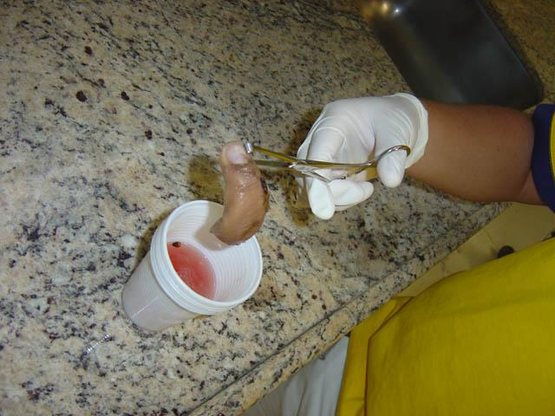
ISSO NÃO É DE BRINQUEDO E NEM BRINCADEIRA.
TRATA-SE DE UM DEDO DE VERDADE, OU MELHOR, O COURO DO QUARTO QUIRODÁTILO DA MÃO ESQUERDA.
Recebi as fotos, anexadas nessa apresentação, de um Colega. O mesmo nos conta a seguinte versão:
O dono desse courinho de dedo, encontrava-se trabalhando, em cima de uma escada móvel, manuseando alguns materiais, quando em um determinado tempo desequilibrou-se na escada, sofrendo queda superior a sua altura e de diferente nível, nesse momento o mesmo por reflexo tentou se aguarrar em alguma coisa, e encontrou uma prateleira no caminho.
ACIDENTE DE TRABALHO

Slide 2
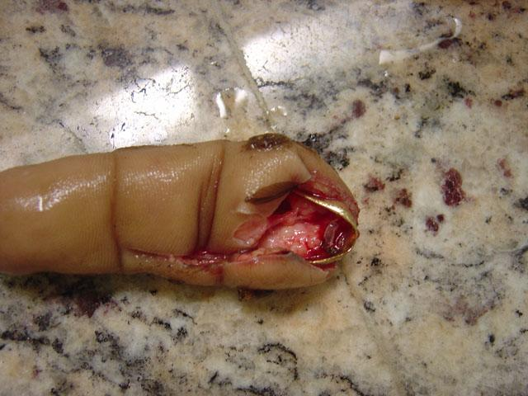
Quando o cidadão segurou a prateleira, não conseguiu firmeza suficiente e a mão escapou da prateleira, então essa aliança, abaixo observada, ficou aguarrada em alguma coisa na prateleira arrancando o couro do dedo do acidentado.
ACIDENTE DE TRABALHO

Slide 3
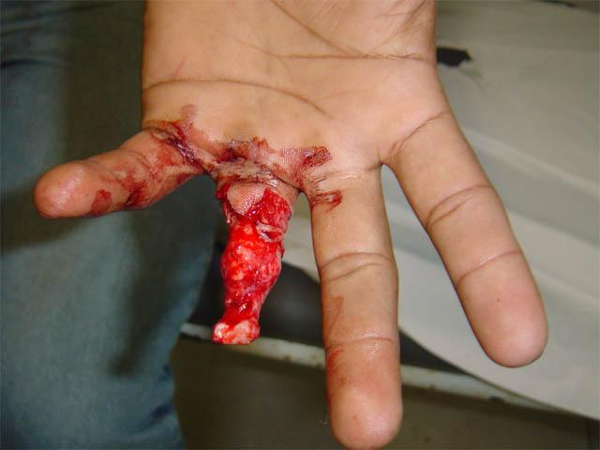
Além, da remoção do couro, também foi amputado a falânge.
ACIDENTE DE TRABALHO

Slide 4
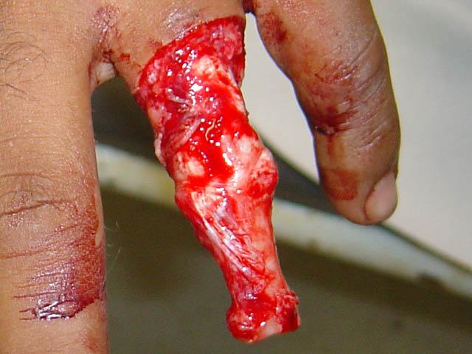
ACIDENTE DE TRABALHO

Slide 5
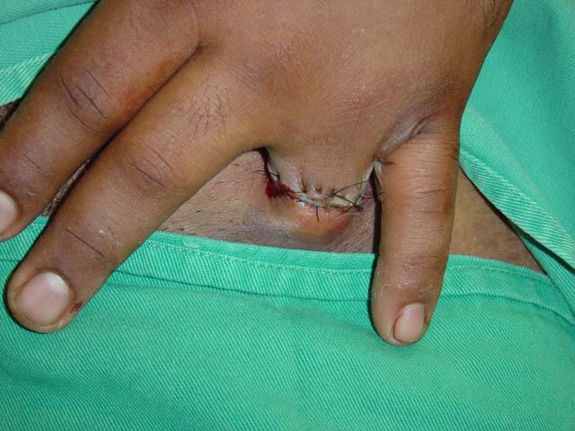
O Técnico de Segurança do Trabalho nos explica essa cena impressionante.
ACIDENTE DE TRABALHO
Isso é o resultado de uma delicada cirurgia, feita por médicos cirurgiões altamente guabaritados e o que é melhor, para nossa surpresa, são funcionários de Hospitais públicos (SUS).

Slide 6
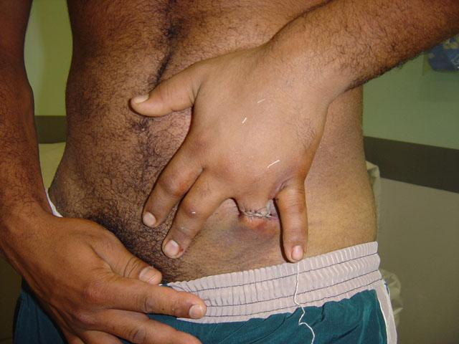
O dedo acidentado foi implantado no abdomem do rapaz, ficará lá por pelo menos 20 dias para não deixar matar nenhum tecido do dedo e a pele do abdomem cicatrizar com a pele do dedo, após esse intervalo haverá uma segunda cirurgia para remoção do dedo do abdomem e o tecido do abdomem revestirá o do dedo. ENCHERTO. A falânge do dedo foi perdida, não tinha como implantá-la, mas pelo menos não ficará tão horrível.
ACIDENTE DE TRABALHO

Slide 7
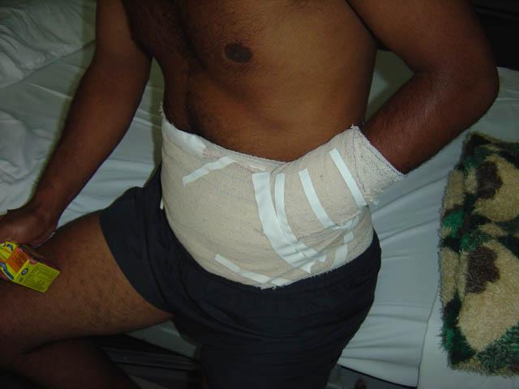
DADOS DO ACIDENTE
PARTE DO CORPO ATINGIDA:
75.50.70.000 – DEDO. QUARTO QUIRODÁCTILO DA MÃO ESQUERDA.
AGENTE CAUSADOR:
30.70.50.900 – ALIANÇA.
SITUAÇÃO GERADORA:
20.00.12.900 – QUEDA DE PESSOA COM DIFERENÇA DE NÍVEL DE ESCADA MÓVEL.
ACIDENTE DE TRABALHO
NATUREZA DA LESÃO:
QUADRO 1-A – TABELA DE DIAS DEBITADOS - NATUREZA DA LESÃO:
PERDA DO QUARTO QUIRODÁCTILO – DEDO ESQUERDO.
QUADRO 1-A – TABELA DE DIAS DEBITADOS – AVALIAÇÃO PERCENTUAL:
05 - CINCO.
QUADRO 1-A – TABELA DE DIAS DEBITADOS – DIAS DEBITADOS:
300 DIAS.

